Slide 1
Музейная педагогика в ДОУ
Подготовила: КанащенкоЕ.А., воспитатель

Slide 2
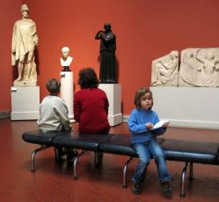
Музейная педагогика является инновационной технологией в сфере личностного воспитания детей, создающая условия погружения личности в специально организованную предметно-пространственную среду.

Slide 3
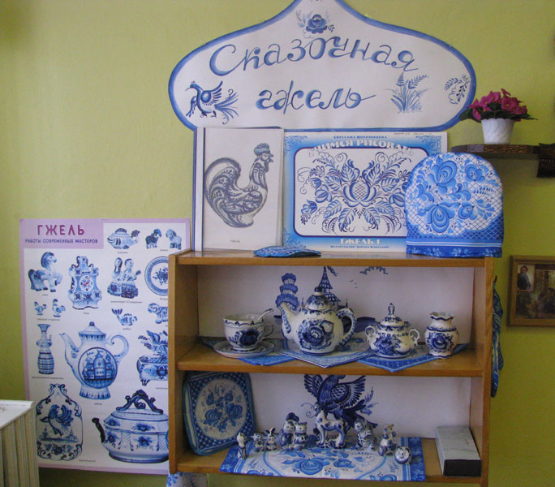
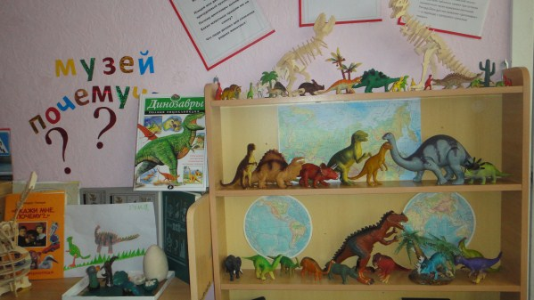
Музейная педагогика в последние десятилетия приобретает большую популярность в системе дошкольного образования и воспитания — создаются музейные программы, выходят книги, разрабатываются методические рекомендации (это работы М. Ю. Коваль, О. В. Дыбиной).
Сегодня мы ищем в музее партнера по решению задач, связанных с воспитанием и образованием детей, через осуществление музейно-педагогической деятельности, как в условиях музейной среды, так и в условиях детского сада. В этом случае сама предметная среда окружающего мира играет роль учителя и воспитателя.

Slide 4
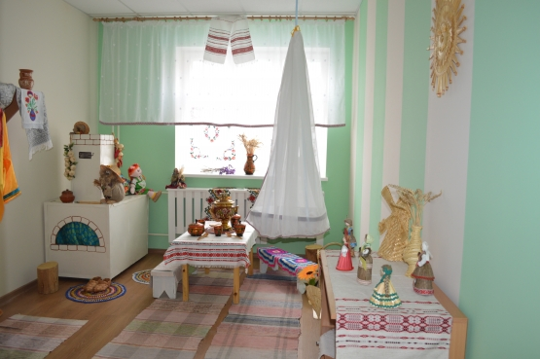
Понятие «музейная педагогика» появилось в начале 80-х гг. и было заимствовано из немецкой терминологии. За это короткое время сам термин и обозначаемая им деятельность прочно вошли в педагогическую практику, об этом свидетельствуют музейно-образовательные программы для воспитанников образовательных учреждений.

Slide 5
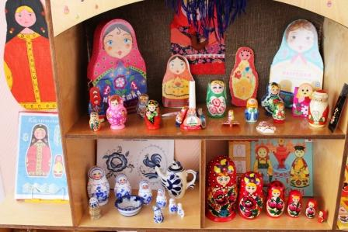
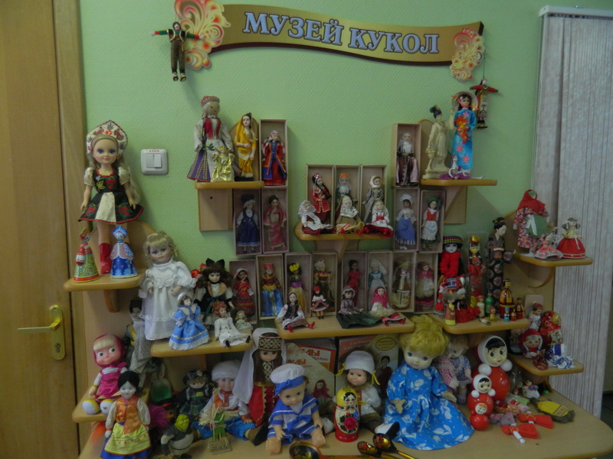
Основной целью музейной педагогики является:
приобщение к музеям подрастающего поколения
творческое развитие личности
Поэтому на сегодняшний день музейную педагогику рассматривают как инновационную педагогическую технологию.

Slide 6
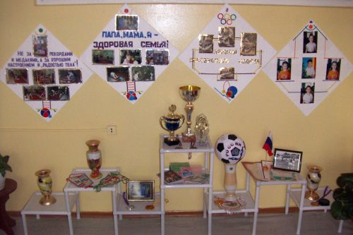
Конечно, в условиях детского сада невозможно создать экспозиции, соответствующие требованиям музейного дела. Поэтому и называются эти экспозиции «мини-музеями».

Slide 7
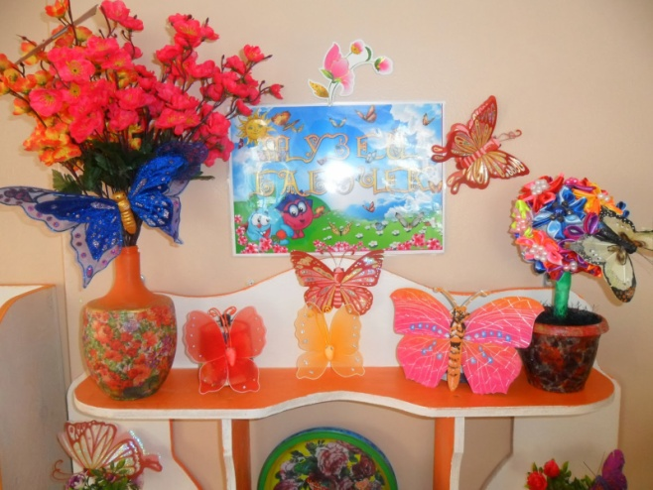
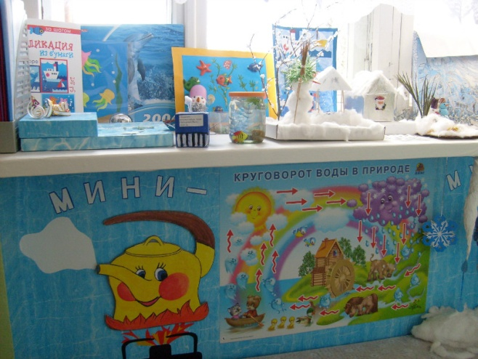
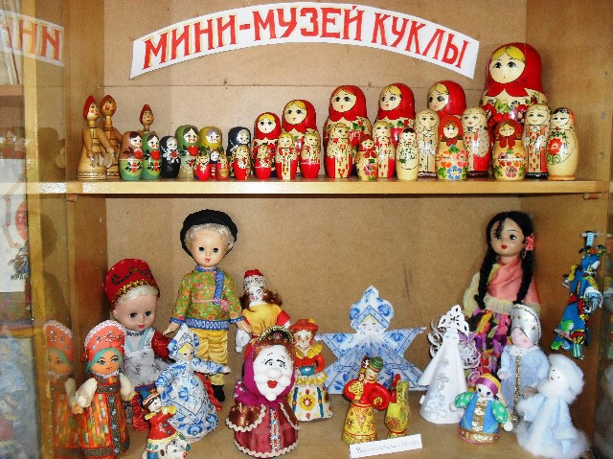
Часть слова «мини» отражает возраст детей, для которых они предназначены, размеры экспозиции и четко определенную тематику такого музея. Назначение создаваемых мини-музеев — вовлечь детей в деятельность и общение, воздействовать на их эмоциональную сферу. Психологические исследования позволили увидеть, что у детей, занимающихся в музейно-образовательном пространстве определенным образом модифицируется мыслительная деятельность детей, дети более свободно оперируют образами.

Slide 8
Задача дошкольного педагога заключается в том, чтобы научить ребёнка распознавать эти скрытые в предметах смыслы. Решившись на этот шаг, необходимо осознать и сформулировать ближайшие задачи:
* учить ребёнка видеть историко-культурный контекст окружающих вещей, т.е. оценивать его с точки зрения развития истории и культуры;
* формировать понимание взаимосвязи исторических эпох и своей причастности к иному времени, другой культуре посредством общения с памятниками истории и культуры;
* формировать способность к воссозданию образа соответствующей эпохи на основе общения с культурным наследием, т.е. к художественному восприятию действительности;
* развивать способность к эстетическому созерцанию и сопереживанию;
* вызывать уважение к другим культурам;
*развивать способность и потребность самостоятельно осваивать окружающий мир путём изучения культурного наследия разных эпох и народов.

Slide 9
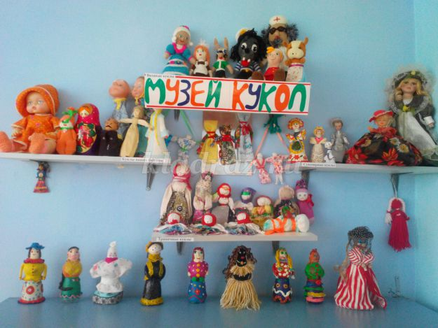
Организация мини-музея в детском саду:
постановка целей и задач перед
выбор помещения
сбор экспонатов и регистрация их в каталоге
оформление мини-музея
разработка тематики и содержания экскурсий и занятий для ознакомления детей с экспонатами
разработка перспективно-тематического плана работы
выбор экскурсоводов
открытие мини - музея с приглашением детей и их родителей

Slide 10
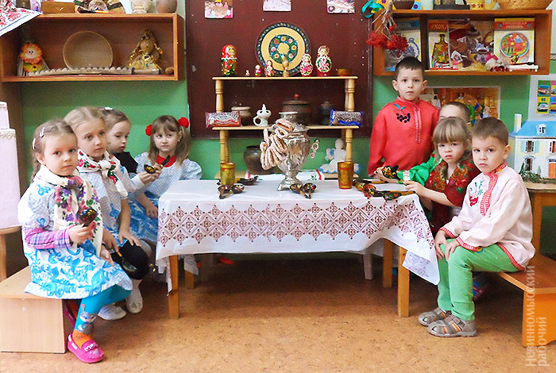
В любом детском саду существует проблема свободных помещений. Для расположения мини-музеев можно использовать различные части групповых комнат, «раздевалок», спальных комнат, стены у входа в группу и т.п. Встраивание преимущественно видовых фрагментов экспозиции в интерьеры помещений общего назначения, вплоть до лестничных площадок, способствует воссозданию материальной и образной среды, погружение в которую так важно для детской психики. Народная мудрость гласит: «Кто хочет – ищет возможности.

Slide 11
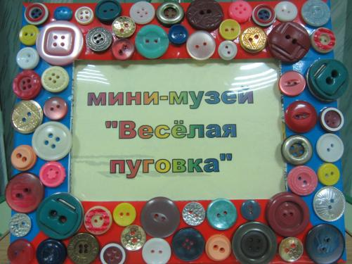
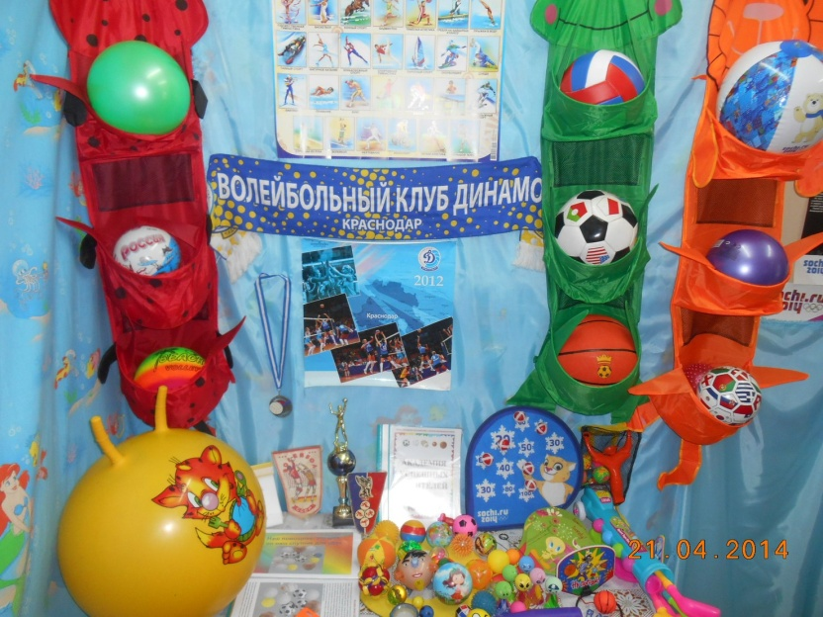
Оформление мини - музеев
Наиболее оптимальным является размещение экспонатов мини-музея на разных уровнях: вертикальном и горизонтальном. Решить эту задачу помогут стеллажи и настенные полочки, ширмы, стенды, столики разной величины, тумбы.

Slide 12
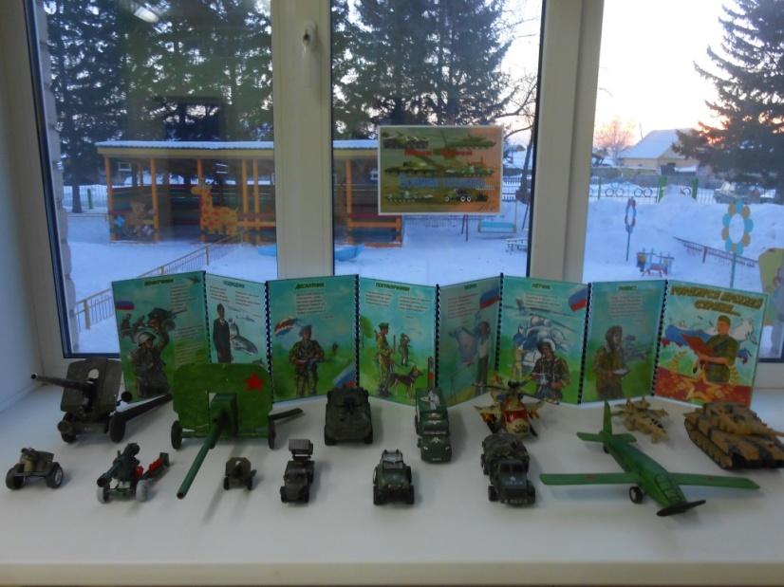
При отсутствии подходящих уголков можно из строительных кубиков, цилиндров, кирпичиков на столике выстроить разноуровневые подставки и красиво задрапировать легкой тканью. Также освоение вертикали может быть осуществлено следующим образом:
размещение материала на настенных полочках;
использование ширм;
использование стендов;
использование мобильных предметов;
размещение мелкого материала на сухих или искусственных ветках деревьев.

Slide 13
Схема описания экспонатов в каталоге
Предмет, рисунок или фотография должны иметь следующую информацию:
название
где собран
кем собран
краткая информация о экспонате
как использовать в работе с детьми

Slide 14
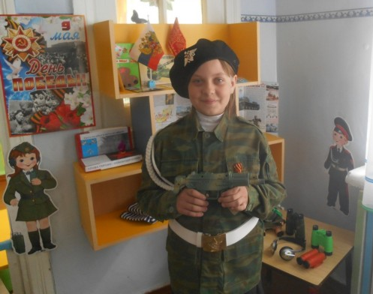
Экскурсионная работа в мини-музее
Исключительно важное место в работе мини-музея должны занимать экскурсии (занятия-экскурсии).
Большое внимание надо уделять подготовке юных экскурсоводов из старших дошкольных групп.
Старшие дошкольники привлекаются к проведению экскурсий по музею для родителей и детей младшего дошкольного возраста.

Slide 15
Экскурсионная работа с детьми решает следующие основные задачи:
выявление творческих способностей детей;
расширение представлений о содержании музейной культуры;
развитие начальных навыков восприятия музейного языка;
создание условий для творческого общения и сотрудничества.

Slide 16
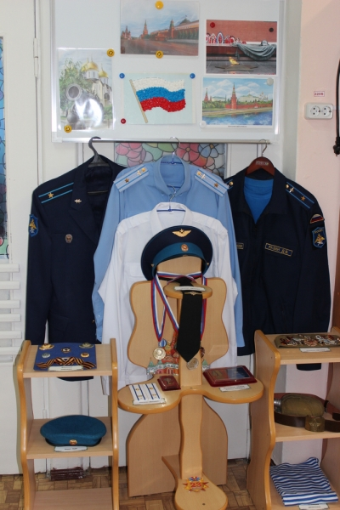
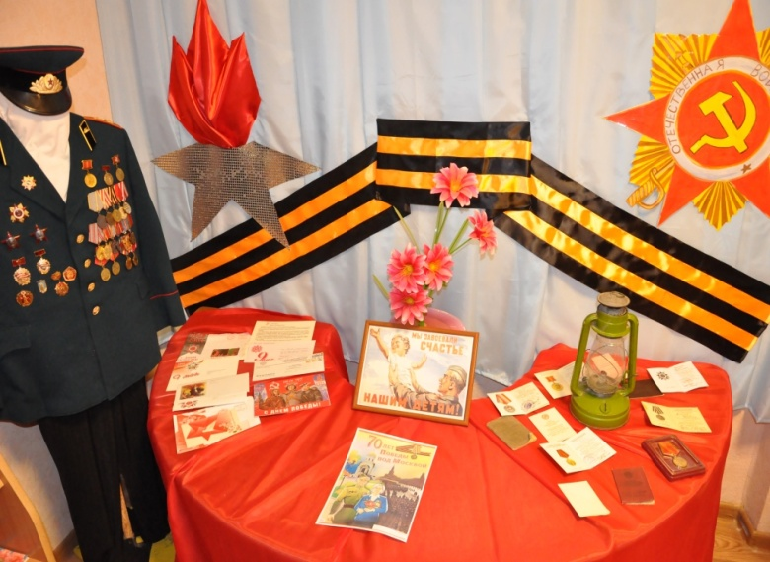
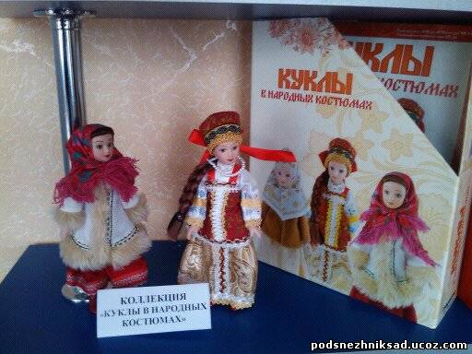
Методические формы экскурсионной работы с детьми дошкольного возраста в условиях музея достаточно разнообразные: проведение обзорных и тематических экскурсий, проведение познавательных бесед и мероприятий, организация выставок. Перечисленные методы реализуются в разнообразных формах работы экскурсовода с детьми: викторинах и загадках, шарадах и ребусах, дидактических играх, творческих заданиях.

Slide 17
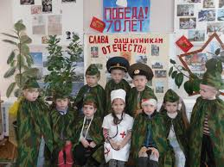
В условиях систематической работы и методически правильной организации педагогического процесса не только возможно, но и необходимо начинать обучение музейному восприятию с раннего возраста. При этом неоценимо велика роль музея, его огромные возможности для приобщения к миру музейных ценностей.

Slide 18
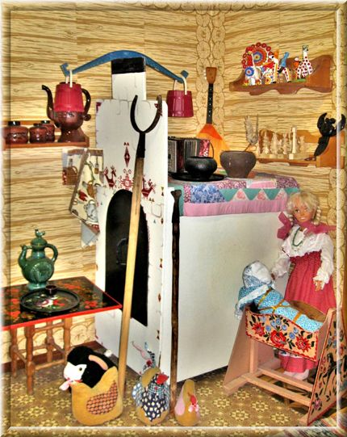
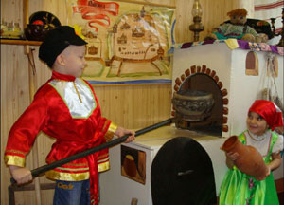
Спасибо за внимание!

